Slide 1
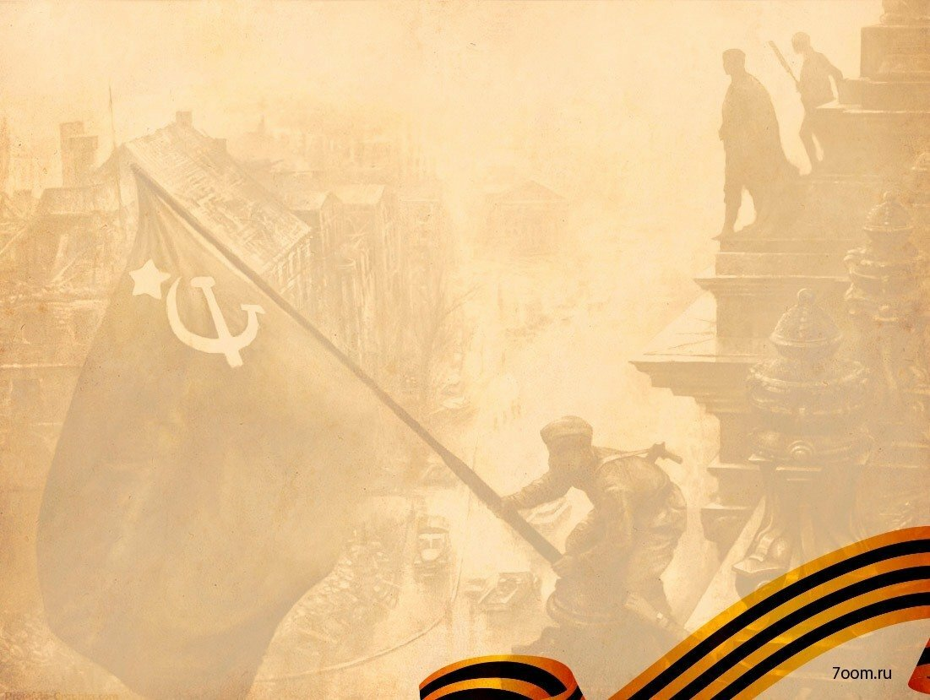
Мы помним – мы гордимся!
Посвящено 75-летию Победы в Великой Отечественной войне

Slide 2
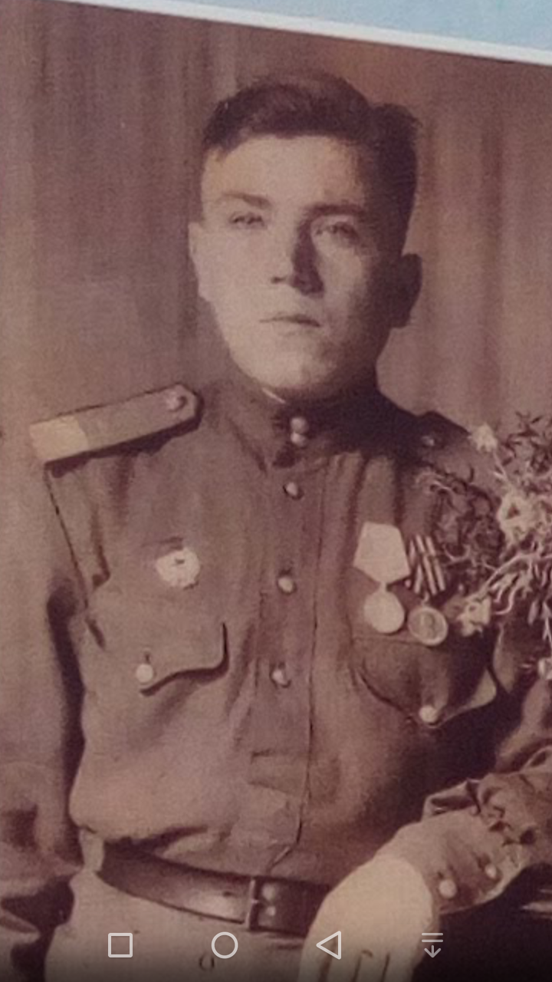
Авдейкин Алексей Романович
(1926 г. -1997г. ). Родился в селе Бузаево Большеберезниковского района Республики Мордовия в крестьянской семье. В 1943 году призван в ряды Красной Армии Большеберезниковским РВК Мордовской АССР.
Служил на Ленинградском фронте. Стрелок 2-й стрелковой роты, ефрейтор. В 1944 году был легко ранен.
За мужество и отвагу, проявленные на фронтах Великой Отечественной войны, награжден орденом Отечественной войны 2 степени, медалью “За боевые заслуги”.

Slide 3
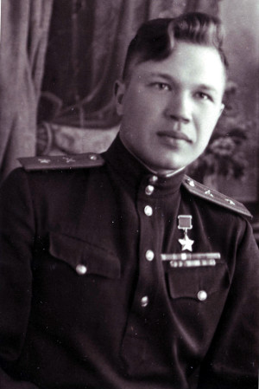
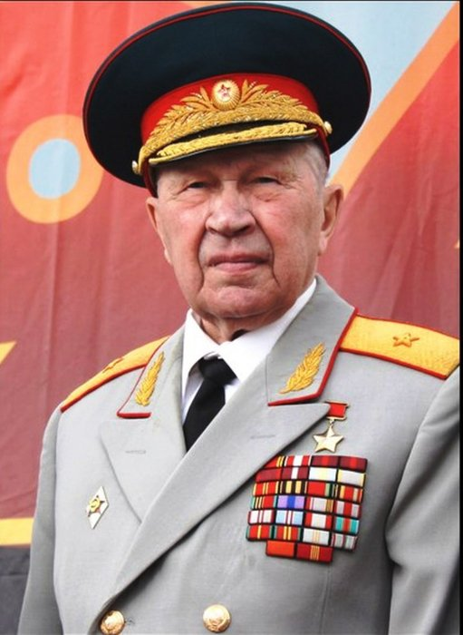
Грицков Владимир Павлович – Герой Советского союза.
Родился 5 июля 1923 года в селе Плосское (ныне — Темниковский район Мордовии) в крестьянской семье. Окончил начальную, затем семилетнюю и среднюю школы.
В 1941 году был призван в Красную Армию. В январе 1942 года он окончил Ленинградское артиллерийское училище, после был направлен на фронт.
За прекрасные успехи в военной службе, быстро стал командиром взвода. Владимир Павлович был участником сражения на Курской дуге. Участвовал в операции по форсированию Днепра. Подручными средствами батарея Грицкова переправилась через Днепр, при этом уничтожив большое количество вражеского оружия.
В бою получил ранения обеих нош и осколочное ранение в живот. За отвагу, проявленную в этих боях, получил звание Героя Советского союза с вручением ордена Ленина и медали «Золотая Звезда» за номером 2637.
После госпиталя участвовал в освобождении Польши от немецкой оккупации.
Грицков Владимир Павлович участвовал в Параде – Победе 1945 года на Красной Площади.
Он был также награждён орденом Красного Знамени, двумя орденами Отечественной войны 1-й степени и одним — 2-й степени, орденом Красной Звезды, а также рядом советских и иностранных медалей.
После окончания войны Грицков продолжил службу в Советской Армии. В 1986 году в звании генерал-майора артиллерии Грицков вышел в отставку.
Скончался Грицков Владимир Павлович 16 февраля 2015 года. Похоронен на аллее героев в городе Луге, где и прожил большую часть своей жизни.

Slide 4
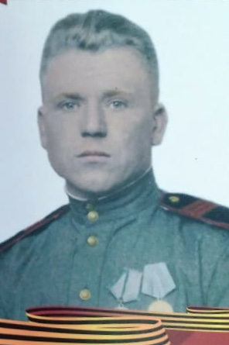
Воробьев Василий Гаврилович – участник Великой Отечественной Войны.
Родился в 1918 году в с. Тетюши Атяшевского района, Мордовской АССР. Был призван в ряды Красной Армии в январе 1941 года. Служил в рядах Первого Украинского фронта.
18 февраля 1945 года получил медаль «За отвагу» за то, что в июле 1944 года во время ожесточенных боевых действий под Львом, служа бригадиром ремонтной бригады 233 подвижной тракторной ремонтной базы, смог отремонтировать 9 единиц боевой техники, подбитой врагом. За годы ВОВ получил звание сержанта.
6 апреля 1985 года он был награжден Орденом отечественной войны II степени. Умер в 1986 году в возрасте 68 лет.

Slide 5
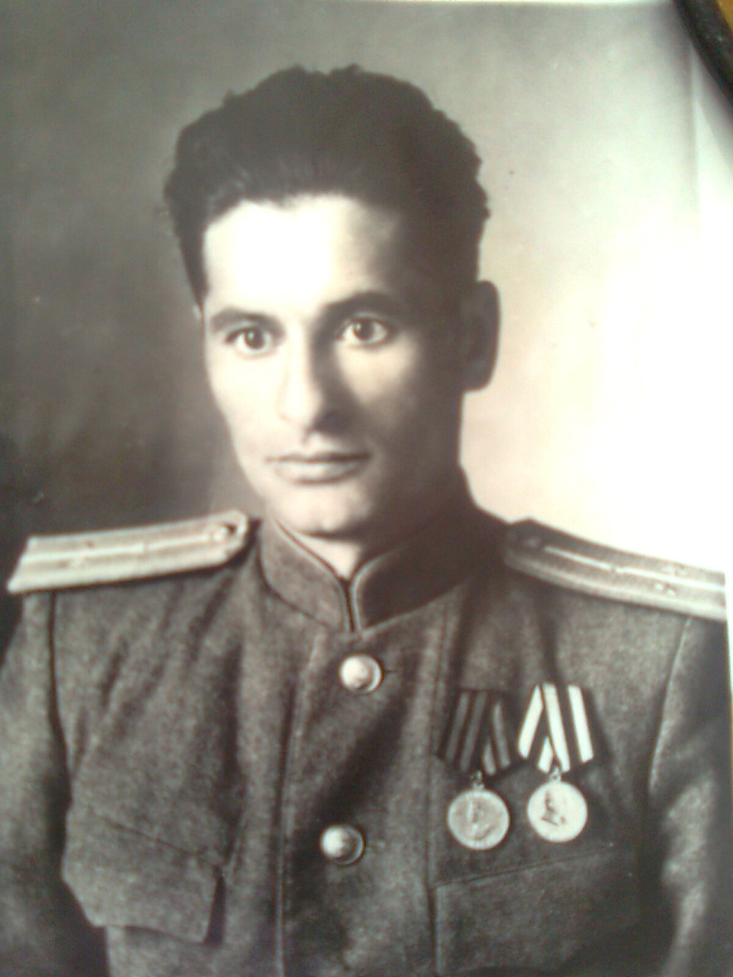
Коробов Георгий Ермолаевич
(1914-1973) В Великой Отечественной войне воевал на Западной Украине, награжден медалями "За победу над Германией", "За боевые заслуги", "За взятие Берлина". Окончил войну в звании капитана.

Slide 6
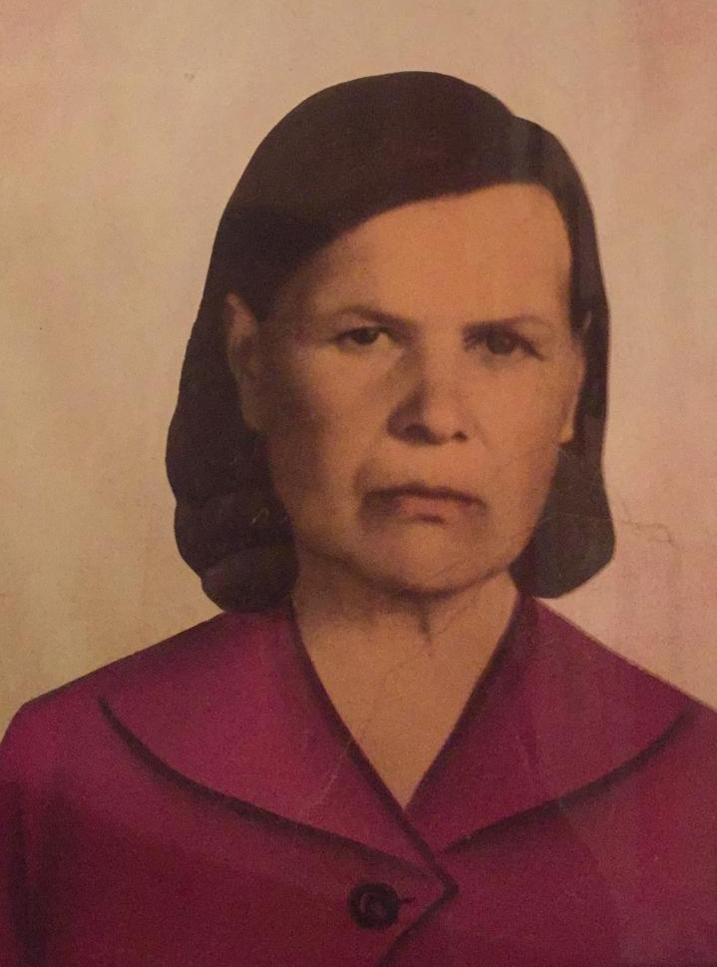
Неясова Агафья Павловна
(1923г.-1999 г.)
В период 1943-1945г.г, проходила службу во второй дивизии в городе Москва.
Входила в состав действующей армии. Воинское звание-рядовой-аэростатчик.

Slide 7
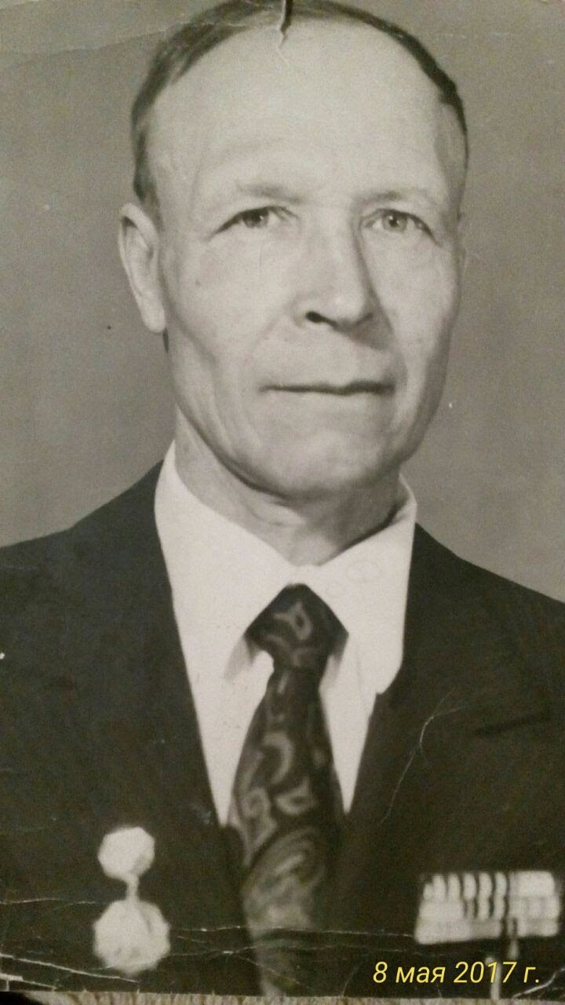
Цапкин Владимир Александрович (14.09.1923-09.06.2014)
Войну начал рядовым, закончил старшим сержантом в полковой разведке. 20 раз ходил за линию фронта. За взятия языка был награжден отпуском домой. Награжден: две медали "За отвагу", орден "Славы lll степени"

Slide 8
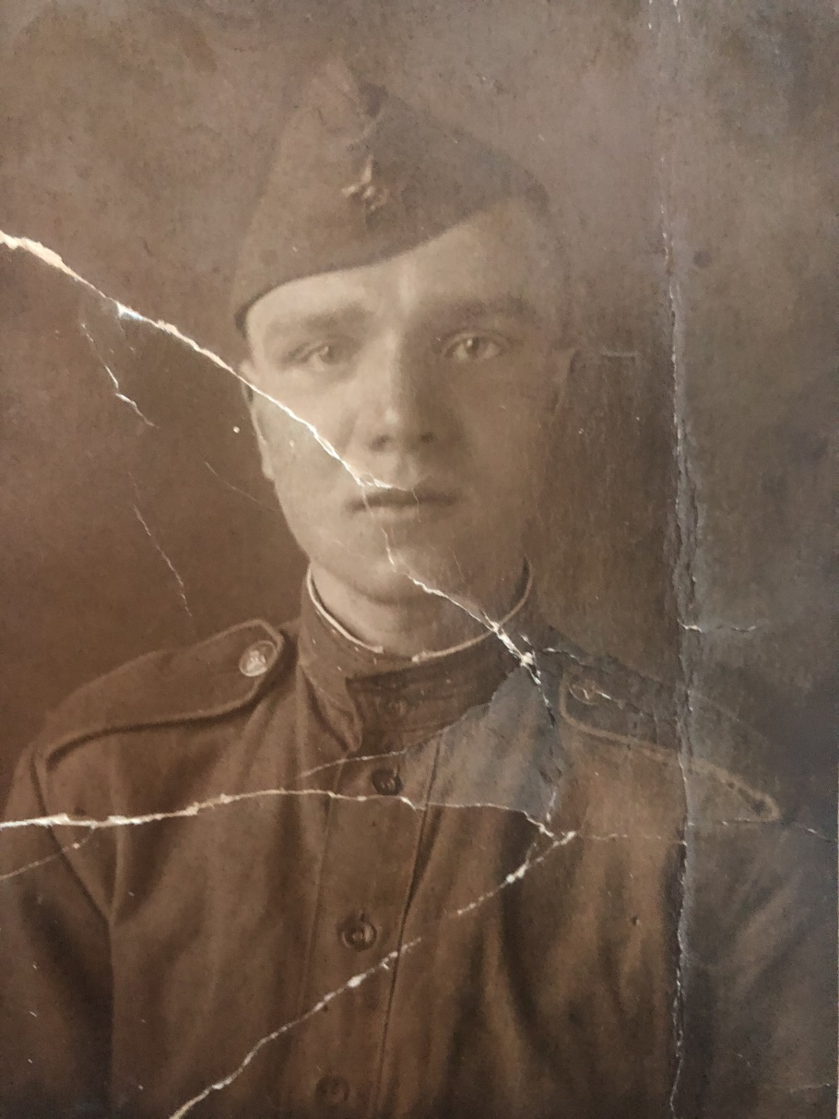
Акишев Пётр Васильевич (1925 – 1944)
Призван в армию с.Атюрьево в 1943 году.
Погиб на войне в июне 1944 г.

Slide 9
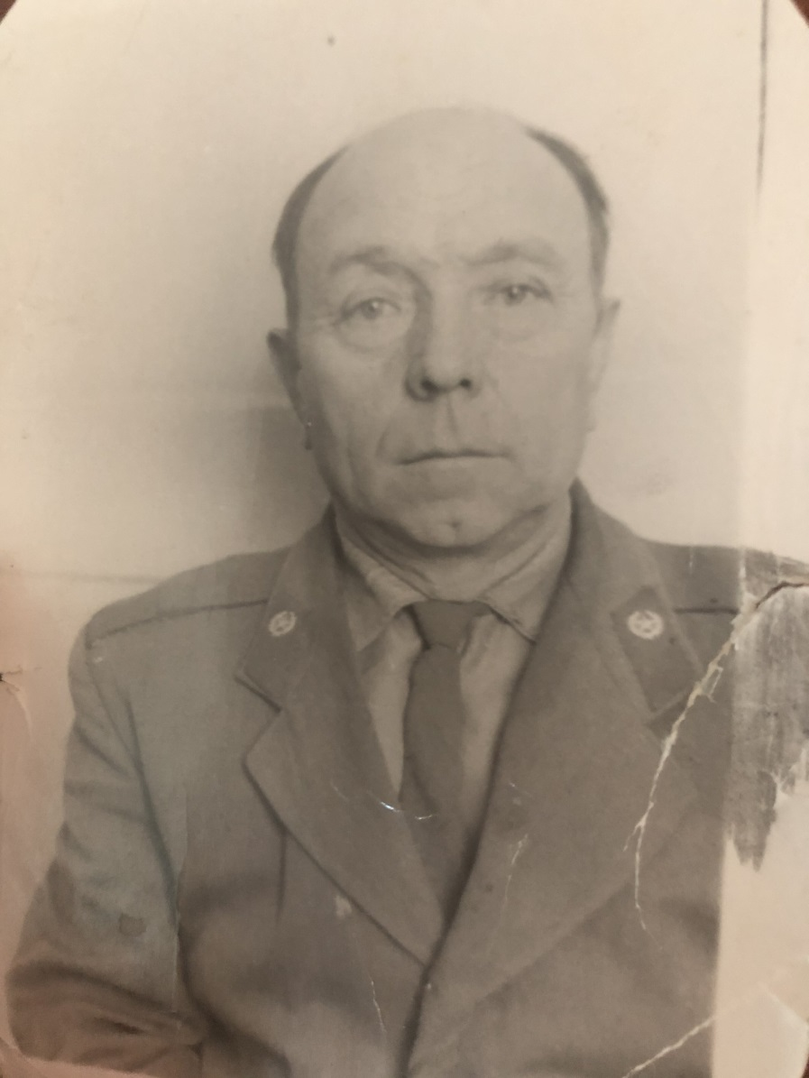
Плаксин Андрей Васильевич (20.06.1917-07.01.1992) Освобождал Польшу, воевал в Сталинграде. Получил контузию на войне..

Slide 10
Мучкаев Иван Федорович
родился 17 апреля 1910 года в селе Чиндяново Дубенского района.
В 1941 году был отправлен по брони на строительство бункера в г.Куйбышев, в который в случае взятия войны должны были эвакуировать правительство СССР во главе с И.В. Сталиным. Награжден медалью «За доблестный труд в Великой Отечественной войне 1941-1945 гг.». От имени Президиума Верховного совета СССР медаль вручена 11 января 1946 года Куйбышевским горсоветом.
Умер 3 января 1986 года после продолжительной болезни в селе Чиндяново, где и похоронен.

Slide 11
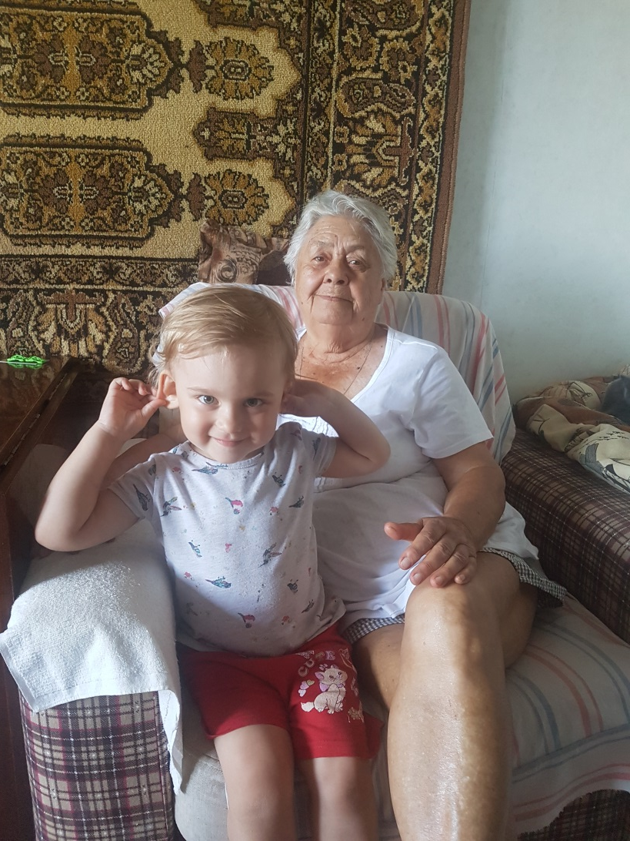
Лебедева (Моисеева) Зоя Федоровна
Родилась 12.09.1935 года в г. Сталинград
Когда началась Великая Отечественная война ей было почти 6 лет. Ее отца призвали на фронт, а она вместе с матерью и сестрой осталась в Сталинграде. Она пережила все ужасы 200 дневной блокады Сталинграда и горящей р.Волги. Приказа об эвакуации мирного населения не было. Пока ее мать работала в общепите речного флота, стараясь хоть как то прокормить себя и детей, она с другими выжившими детьми рыли окопы, строили времянки, пытались найти надежное укрытие от постоянных бомбежек. Досконально помнит 4 дня подряд града из бомб, в результате которого город Сталинград был практически полностью разрушен.
Удостоена почетного звания «Дети военного Сталинграда»

Slide 12
2-я младшая группа д/с №112
Спасибо за внимание!

